Slide 1

主题模型之LDA
汇报人：刘磊
日期：2021-11-3
Notes:
LDA最早是在2002年前后由 Blei 和 Andrew NG，吴恩达等提出

Slide 2
目录
预备知识
LDA模型
LDA的学习算法

Slide 3
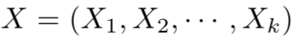
一、预备知识
1. 多项分布
多项分布（multinomial distribution)是一种多元离散随机变量的概率分布，是二项分布（binomial distribution）的扩展。
假设重复进行 n 次独立随机试验，每次试验可能出现的结果有 k 种，第 i 种结果出现的概率为 p_{i}，第 i 种结果出现的次数为 n_{i}
用随机变量 表示试验所有可能结果的次数，其中 X_{i} 表示第 i 种结果出现的次数，那么随机变量 X 服从多项分布
Notes:
可以看到，当k=2时，就是说每次试验的结果只有两种，要么成功要么失败，此时多项分布就是二项分布，

Slide 4
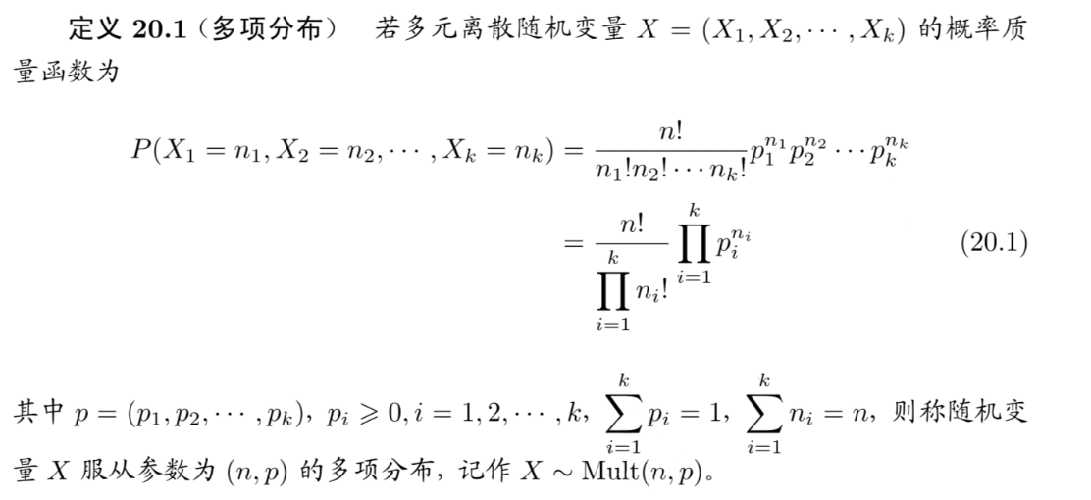
分布定义
当试验的次数 n 为 1 时，多项分布变成类别分布（categorical distribution）
类别分布表示试验可能出现的 k 种结果的概率
Notes:
这里是多项分布完整的数学定义

Slide 5
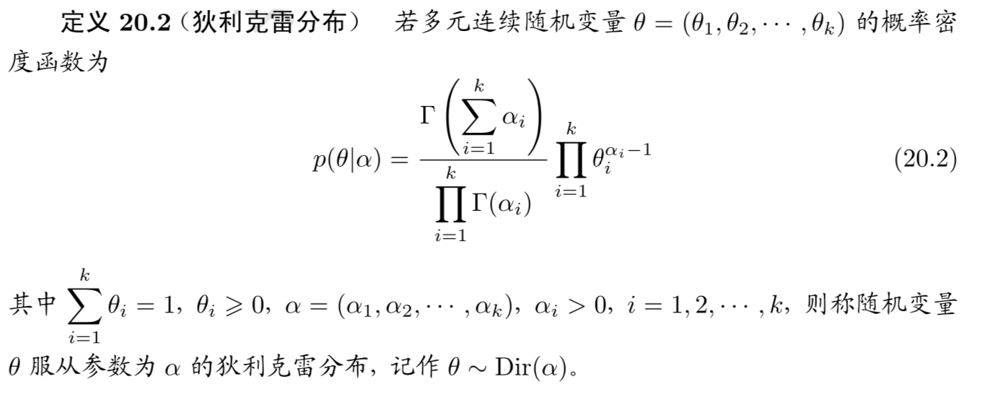
2. 狄利克雷分布
狄利克雷分布（Dirichlet distribution）是一种多元连续随机变量的概率分布，是贝塔分布（beta distribution）的扩展
在贝叶斯学习中，狄利克雷分布常作为多项分布的先验分布使用

Slide 6
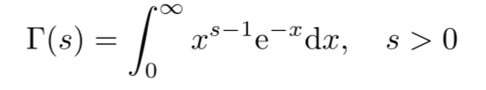
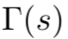
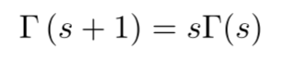
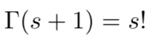
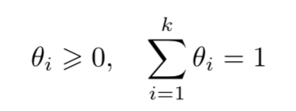
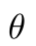
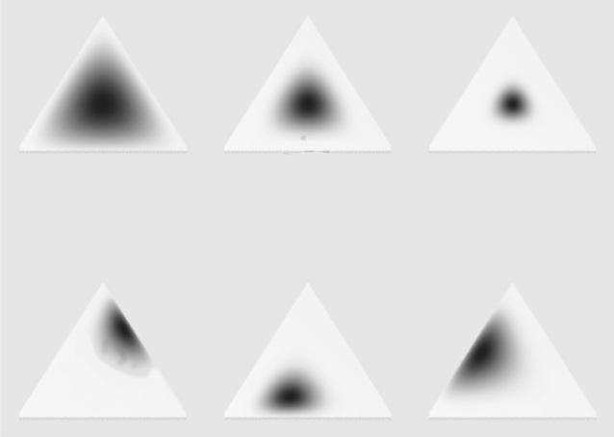
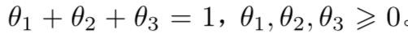
式中 是伽马函数，定义为
具有性质
当 s 是自然数时，有
由于满足条件
所以服从狄利克雷分布的随机变量
存在于（k-1）维单纯形上
右图为二维单纯形上的狄利克雷分布
狄利克雷分布的参数为
Notes:
而刚才我们看到多项分布的参数也是在 k-1 维单纯形上的，所以可以理解为什么把迪利克雷分布作为多项分布的先验分布，先验分布可以简单的理解为：在观测到数据之前，对模型参数的主观推测。
右边这个图是迪利克雷分布参数 α 不同时在二维单纯形上的表示，可以看到当 α 增大的时候，随机变量的分布变得更加集中，当 α 不对称的时候，分布也会发生偏移。

Slide 7
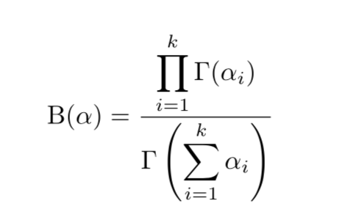
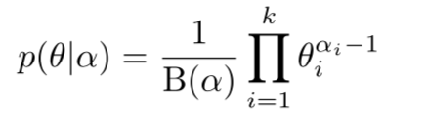
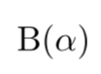
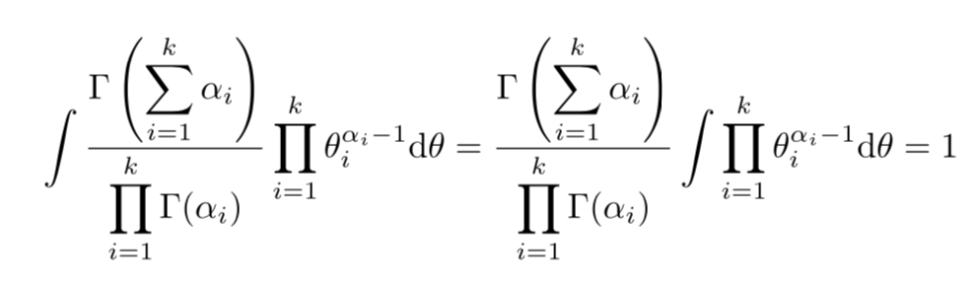
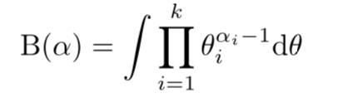
令 则狄利克雷分布的密度函数可以写成
是规范化因子，称为多元贝塔函数（或扩展的贝塔函数）
由密度函数的性质
得
称为多元贝塔函数的积分表示

Slide 8

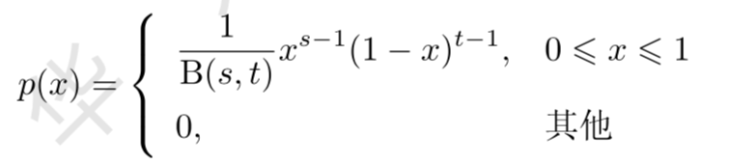
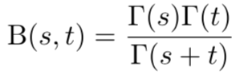
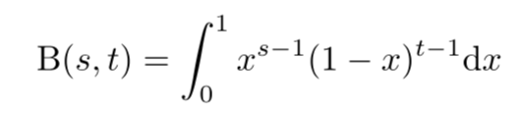
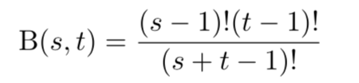
3. 二项分布和贝塔分布
二项分布是多项分布的特殊情况，贝塔分布是狄利克雷分布的特殊情况
二项分布是指如下概率分布。X为离散随机变量，取值为m，其概率质量函数为
其中 n 和 p (0≤p≤1) 是参数
贝塔分布是指如下概率分布，X为连续随机变量，取值范围为 [0,1]，其概率密度函数为
其中 s>0 和 t>0 是参数
是贝塔函数，定义为
当 s, t 是自然数时，
Notes:
二项分布是多项分布 k=2 时的情况，即试验可能的结果只有两种
β 分布是迪利克雷分布当 k=2 时的情况，也就是随机变量是二维的

Slide 9
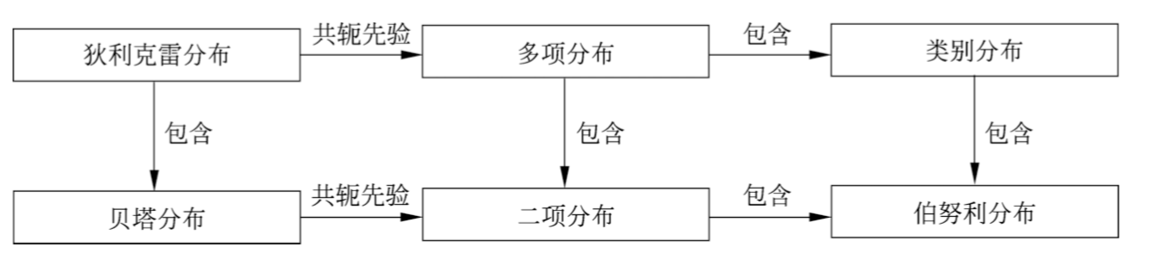
当 n 为 1 时，二项分布变成伯努利分布（Bernoulli distribution）或0-1分布
伯努利分布表示试验可能出现的 2 种结果的概率
下图给出几种概率分布的关系
Notes:
迪利克雷分布当 k=2 时，变成 β 分布，多项分布当 k=2 时变成二项分布
多项分布当 n=1 时变成类别分布，二项分布 n=1 时变成伯努利分布

Slide 10
4. 共轭先验
狄利克雷分布的重要性质：
狄利克雷分布属于指数分布族
狄利克雷分布是多项分布的共轭先验（conjugate prior）
贝叶斯学习中常使用共轭分布
如果后验分布与先验分布属于同类，则先验分布与后验分布称为共轭分布（conjugate distributions)，先验分布称为共轭先验（conjugate prior)
如果多项分布的先验分布是狄利克雷分布，则其后验分布也为狄利克雷分布，两者构成共轭分布
作为先验分布的狄利克雷分布的参数又称为超参数
使用共轭分布的好处是便于从先验分布计算后验分布
Notes:
指数分布族是一个很大的族群，包括二项分布、泊松分布、指数分布、正态分布等等

Slide 11
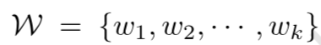
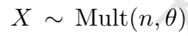
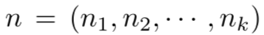
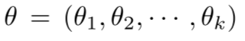
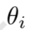
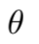
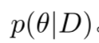
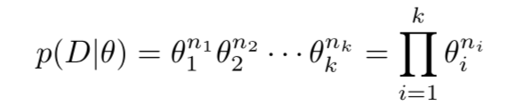
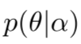
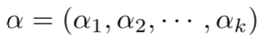
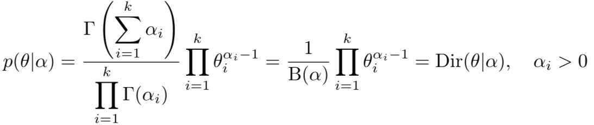
共轭分布的证明
设 是由k个元素组成的集合。随机变量X服从W上的多项分布， ，其中 和 是参数
参数 n 为从 W 中独立重复抽取样本的次数，n_{i} 为样本中 w_{i} 出现的次数（i = 1,2,…,k），参数 为 w_{i} 出现的概率（i = 1,2,…,k）
将样本数据表示为 D，目标是计算在样本数据D给定条件下参数 的后验概率
对于给定的样本数据D，似然函数是
假设随机变量 服从狄利克雷分布 ，其中 为参数。则 的先验分布为
Notes:
下面证明一下迪利克雷分布是多项分布的共轭先验

Slide 12
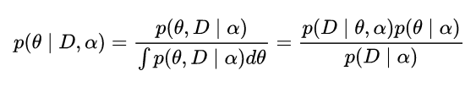
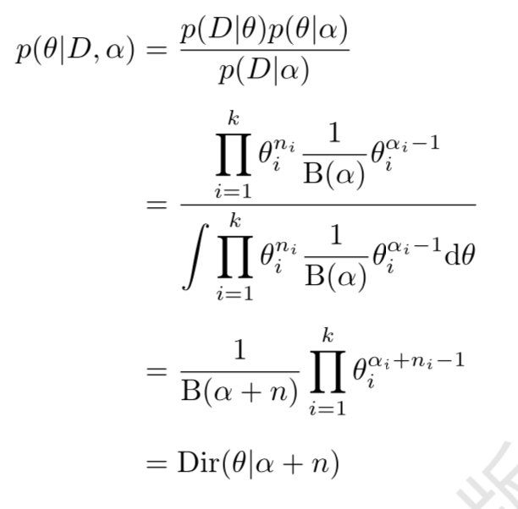

根据贝叶斯定理，在给定样本数据D 和参数 α 条件下， 的后验概率分布是
可以看出先验分布和后验分布都是狄利克雷分布，所以狄利克雷分布是多项分布的共轭先验
两者有不同的参数

Slide 13
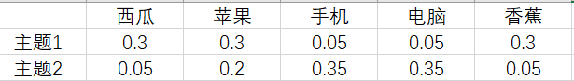
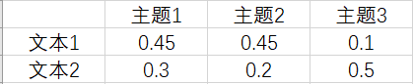
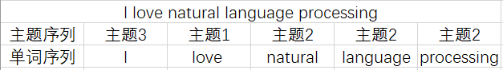
二、LDA模型
1. 基本想法
假设话题由单词的多项分布表示，文本由话题的多项分布表示，单词分布和话题分布的先验分布都是狄利克雷分布
文本内容的不同是由于它们的话题分布不同
LDA模型表示文本集合的自动生成过程：
首先，基于单词分布的先验分布（狄利克雷分布）生成多个单词分布，即决定多个话题内容
之后，基于话题分布的先验分布（狄利克雷分布）生成多个话题分布，即决定多个文本内容
然后，基于每一个话题分布生成话题序列，针对每一个话题，基于话题的单词分布生成单词，整体构成一个单词序列，即生成文本
重复这个过程生成所有文本
Notes:
（LDA）是文本集合的生成概率模型

Slide 14
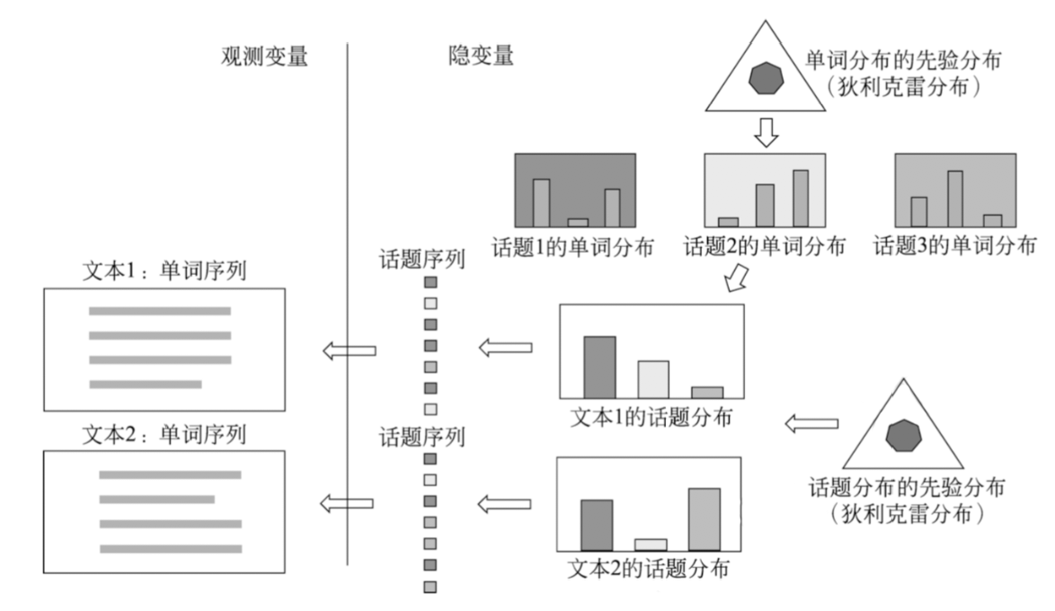
文本的单词序列是观测变量，文本的话题序列是隐变量，文本的话题分布和话题的单词分布也是隐变量。
LDA模型是概率图模型，其特点是以狄利克雷分布为多项分布的先验分布
学习就是给定文本集合，通过后验概率分布的估计，推断模型的所有参数
利用LDA进行话题分析，就是对给定文本集合，学习到每个文本的话题分布，以及每个话题的单词分布。

Slide 15
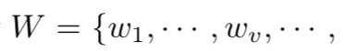
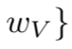
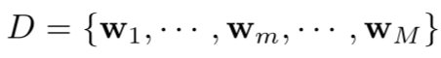
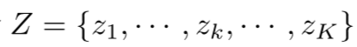
2. 模型定义
2.1 模型要素
潜在狄利克雷分配（LDA）使用三个集合：
单词集合
文本集合 ，
其中 w_{m} 是一个单词序列
话题集合

Slide 16
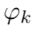
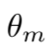

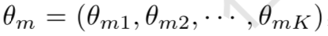
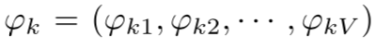
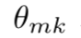
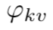
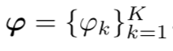
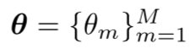


每一个话题 z_{k} 由一个单词的条件概率分布 p(w|z_{k}) 决定
分布 p(w|z_{k}) 是多项分布（严格意义上类别分布），其参数为
参数 服从狄利克雷分布（先验分布），其超参数为 β。
参数 是一个 V 维向量
， 其中 表示话题 z_{k} 生成单词 w_{v} 的概率
所有话题的参数向量构成一个 K x V 矩阵
超参数 β 也是一个 V 维向量
每一个文本 w_{m} 由一个话题的条件
概率分布 p(z|w_{m}) 决定
分布 p(z|w_{m}) 是多项分布（严格意义上类别分布），其参数为
参数 服从狄利克雷分布（先验分布），其超参数为 α
参数 是一个K维向量 其中 表示文本 w_{m} 生成话题 z_{k} 的概率
所有文本的参数向量构成一个 M x K 矩阵
超参数 α 也是一个K维向量
每一个文本 w_{m} 中的每一个单词 w_{mn} 由该文本的话题分布 p(z|w_{m}) 以及所有话题的单词分布 p(w|z_{k}) 决定

Slide 17





2.2 生成过程
LDA文本集合的生成过程如下：
给定单词集合W，文本集合D，话题集合Z，狄利克雷分布的超参数 α 和 β
（1）生成 K 个话题的单词分布
按照狄利克雷分布Dir(β) 随机生成一个参数向量 ，作为话题 z_{k} 的单词分布 p(wlz_{k})
（2）生成 M 个文本的话题分布
按照狄利克雷分布Dir(α) 随机生成一个参数向量 ，作为文本 w_{m} 的话题分布 p(z|w_{m})
（3）生成 M 个文本的单词序列（N_{m} 个单词）
首先按照多项分布 随机生成一个话题 z_{mn}, z_{mn} ~
然后按照多项分布 随机生成一个单词 w_{mn}，w_{mn} ~
文本 w_{m} 本身是单词序列
对应着隐式的话题序列

Slide 18


LDA的文本生成过程中，假定话题个数 K 给定，实际通常通过实验选定
狄利克雷分布的超参数 α 和 β 通常也是事先给定的
在没有其他先验知识的情况下，可以假设向量 α 和 β 的所有分量均为1，这时的文本的话题分布 是对称的，话题的单词分布 也是对称的。

Slide 19

3. 概率图模型
LDA 模型本质是一种概率图模型(probabilistic graphical model)
下图为 LDA 作为概率图模型的板块表示（plate notation)
图中结点表示随机变量
实心结点是观测变量
空心结点是隐变量
有向边表示概率依存关系
矩形（板块）表示重复，板块内数字表示重复的次数。

Slide 20
图中LDA板块表示，结点 α 和 β 是模型的超参数
结点 表示话题的单词分布的参数
结点 表示文本的话题分布的参数
结点 z_{mn} 表示话题，结点 v_{mn} 表示单词
结点 β 指向结点 ，重复K次，表示根据超参数 β 生成K个话题的单词分布的参数
结点 α 指向结点 ，重复M次，表示根据超参数 α 生成M个文本的话题分布的参数
结点 指向结点 z_{mn} ，重复N_{m}次，表示根据文本的话题分布 生成 N_{m}个话题 z_{mn}
结点 z_{mn} 指向结点w_{mn}，同时K个结点 也指向结点 w_{mn}，表示根据话题 z_{mn} 以及K个话题的单词分布 生成单词 w_{mn} 。

Slide 21

板块表示的优点是简洁，板块表示展开之后，成为普通的有向图表示
有向图中结点表示随机变量，有向边表示概率依存关系。可以看出LDA是相同随机变量被重复多次使用的概率图模型

Slide 22








4. 概率公式
LDA模型整体是由观测变量和隐变量组成的联合概率分布，可以表为
观测变量 w 表示所有文本中的单词序列
隐变量 z 表示所有文本中的话题序列
隐变量 表示所有文本的话题分布的参数
隐变量 表示所有话题的单词分布的参数
α 和 β 是超参数
表示超参数 β 给定条件下第 k 个话题的单词分布的参数 的生成概率
表示超参数 α 给定条件下第 m 个文本的话题分布的参数 的生成概率，
表示第m个文本的话题分布 给定条件下文本的第 n 个位置的话题 z_{mn} 的生成概率
表示在第 m 个文本的第 n 个位置的话题 z_{mn} 及所有话题的单词分布的参数 给定条件下第 m 个文本的第 n 个位置的单词 w_{mn} 的生成概率

Slide 23





第m个文本的联合概率分布可以表为
其中 w_{m} 表示该文本中的单词序列，z_{m} 表示该文本的话题序列， 表示该文本的话题分布参数。
参数 和 给定条件下第 m 个文本的生成概率是
超参数 α 和 β 给定条件下第m个文本的生成概率是
超参数 α 和 β 给定条件下所有文本的生成概率是
Notes:
LDA模型的联合分布含有隐变量，对隐变量进行积分得到边缘分布

Slide 24
三、LDA的变分EM算法
1. 变分推理
变分推理（variational inference）是贝叶斯学习中常用的、含有隐变量模型的学习和推理方法
变分推理和马尔可夫链蒙特卡罗法（MCMC）属于不同的技巧
MCMC 通过随机抽样的方法近似地计算模型的后验概率，变分推理则通过解析的方法计算模型的后验概率的近似值
变分推理的基本想法如下：
假设模型是联合概率分布 p(x,z)，其中x是观测变量（数据），z 是隐变量（包括参数）
目标是学习模型的后验概率分布p(z|x)，用模型进行概率推理
但这是一个复杂的分布，直接估计分布的参数很困难
Notes:
LDA的学习算法主要包括吉布斯抽样和变分推理，吉布斯抽样属于马尔科夫链蒙特卡洛法

Slide 25



考虑用概率分布q(z)近似后验概率分布 p(z|x)，用 KL 散度
D(q(z) || p(z|x))计算两者的相似度
q(z）称为变分分布（variational distribution）
如果能找到与p(zlx）在 KL 散度意义下最近的分布q*(z)，则可以用这个分布近似p(zlx)
q*(z)与p(z|x)的关系
Notes:
在所有的分布Q里面，找一个在KL散度意义下和后验分布 p(z|x) 最接近的分布q*(z)

Slide 26



KL散度可以写成以下形式
注意到KL散度大于等于零，当且仅当两个分布一致时为零，由此可知右端第一项与第二项满足关系
左端称为证据 (evidence)，不等式右端是左端的下界，右端称为证据下界 (evidence lower bound, ELBO)，证据下界记作
KL散度的最小化可以通过证据下界的最大化实现，因为目标是求q(z)使KL散度最小化，这时 log p(x) 是常量
因此，变分推理变成求解证据下界最大化的问题

Slide 27


变分推理的另一种解释：
目标是通过证据 log p(x) 的最大化，估计联合概率分布p(x,z)
因为含有隐变量 z，直接对证据进行最大化困难，转而根据
对证据下界进行最大化
平均场 (mean field)
对变分分布q(z)要求是具有容易处理的形式，通常假设q(z)对 z 的所有分量都是互相独立的（实际是条件独立于参数），即满足
这时的变分分布称为平均场。KL 散度的最小化或证据下界最大化实际是在平均场的集合，即满足独立假设的分布集合 中进行的
总结：变分推理的几个步骤
定义变分分布q(z)
推导其证据下界表达式
用最优化方法对证据下界进行优化，如坐标上升，得到最优分布q*(z)，作为后验分布p(z|x)的近似。
Notes:
这个思想类似EM算法，EM算法是通过不断迭代，求解对数似然函数下界的极大值，从而逼近极大似然估计

Slide 28




2. 变分EM算法
变分推理中，可以通过迭代的方法最大化证据下界，这时算法是EM算法的推广， 称为变分EM算法
假设模型是联合概率分布 ，其中 x 是观测变量，z 是隐变量， 是参数
目标是通过观测数据的概率（证据） 的最大化，估计模型的参数
导入平均场 定义证据下界
通过迭代，分别以q和 为变量对证据下界进行最大化，就得到变分EM算法

Slide 29

Notes:
变分EM算法每次迭代都能保证观测数据的概率不递减。所以算法一定收敛，但它继承了EM算法的缺点，可能收敛到局部最优

Slide 30











3. 算法推导
3.1 证据下界的定义
为简单起见，一次只考虑一个文本，记作 w
文本的单词序列 ，对应的话题序列 以及话题分布 ，随机变量 w, z 和 的联合分布是
w 是可观测变量， 和 z 是隐变量， 和 是参数
定义基于平均场的变分分布
其中 是狄利克雷分布参数， 是多项分布参数，变量 和 z 的各个分量都是条件独立的
目标是求KL散度意义下和后验分布 最相近的变分分布

Slide 31







右图是变分分布的板块表示。LDA模型中隐变量 和 z 之间存在依存关系， 变分分布中这些依存关系被去掉，变量 和 z 条件独立
由此得到一个文本的证据下界
其中数学期望是对分布 定义的，为了
方便写作
和 是变分分布的参数， 和 是LDA模型的参数
所有文本的证据下界为

Slide 32




为求解证据下界 的最大化，首先写出证据下界的表达式。为此展开证据下界
得
根据变分参数 和 ，模型参数 和 继续展开
（20.47）

Slide 33


Notes:
（20.50）用的是指数分布族的性质，这里就不证了。

Slide 34



Notes:
多重积分变成累次积分

Slide 35



Notes:
第一个等号，利用条件独立性，把联合密度拆成边缘密度的乘积
第三个等号，因为z_n是离散变量，所以期望是求和
第四个等号，q(z_n| eta )就是 η_nk，后面的概率类似于 0-1 分布

Slide 36

Notes:
和第一项推导一样

Slide 37

Notes:
这个和之前的类似
至此，我们就推出了证据下界的表达式。那么接下来就是对参数进行估计

Slide 38





3.2 变分参数 和 的估计
首先通过证据下界最优化估计参数 。
表示第n个位置的单词是由第 k 个话题生成的概率。考虑式（20.47）关
于 的最大化， 满足约束条件
包含 的约束最优化问题的拉格朗日函数为
这里 是（在第n个位置）由第k个话题生成第v个单词的概率
对 求偏导数得
Notes:
首先是变分参数的估计。先来看η，η_nk是

Slide 39







令偏导数为零，得到参数 的估计值
接着通过证据下界最优化估计参数 。 是第 k 个话题的狄利克雷分布参数。考虑式（20.47）关于 的最大化
简化为
对 求偏导数得
Notes:
这里使用正比是没有问题的，因为 η_nk 的和为1，你求到每个η_nk，只需要对它做一下规范化就行

Slide 40


然后令偏导为0，得到
Notes:
然后我们就得到了由坐标上升算法估计变分参数的方法

Slide 41


3.3 模型参数 和 的估计
给定一个文本合集 ，模型参数估计对所有文本同时进行

Slide 42

Notes:
然后是关于 α 的最大化，因为 α 没有约束，所以可以直接对它求导。（20.66）和（20.67）分别是证据下界关于 α 的导数和海森矩阵，可以利用二阶优化算法——牛顿法求得L关于 α 的极大值

Slide 43

Notes:
最后我们就得到了完整的变分EM算法

Slide 44
谢谢观看

